Slide 1
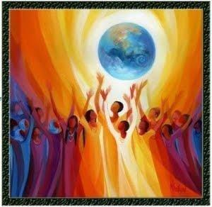
Европейски съюз

Slide 2
Европейският съюз е създаден, за да се сложи край на честите и кървави войни между съседи, чиято кулминация е Втората световна война. .

Slide 3
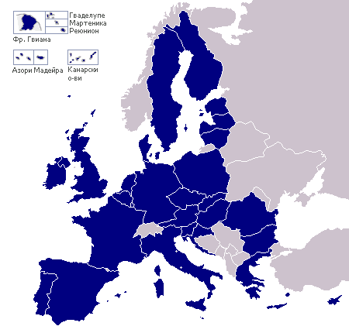
Европейският съюз е политически и икономическ и съюз между 28 европейски държави.

Slide 4
Австрия (1995)
Белгия (1958)
България (2007)
Германия (1958)
Гърция (1981)
Дания (1973)
Естония (2004)
Ирландия (1973)
Испания (1986)
Италия (1958)
Кипър (2004)
Латвия (2004)
Литва (2004)
Люксембург (1958)
Малта (2004)
Нидерландия (1958)
Обединеното кралство (1973)
Полша (2004)
Португалия (1986)
Румъния (2007)
Словакия (2004)
Словения (2004)
Унгария (2004)
Финландия (1995)
Франция (1958)
Хърватия (2013)
Чешка република (2004)
Швеция (1995)

Slide 5
Европейски символи
12-те звезди в кръг символизират идеала за единство, солидарност и хармония сред народите в Европа.

Slide 6
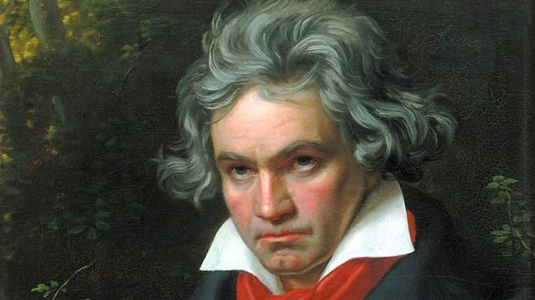
Мелодията, която се използва, за да символизира ЕС, е от Деветата симфония, композирана през 1823 г. от Лудвиг Ван Бетовен.

Slide 7
Ден на Европа
Идеите, заложени в Европейския съюз, са представени за пръв път на 9 май 1950 г. от френския външен министър Робер Шуман. Затова 9 май се празнува като ключова дата за ЕС.
Девизът на ЕС
Девизът на Европейския съюз е „Единство в многообразието‟
Той олицетворява начина, по който европейците се обединяват под формата на ЕС, за да работят за мир и просперитет и едновременно с това се обогатяват от многото различни култури, традиции и езици на континента.

Slide 8
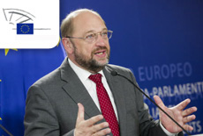
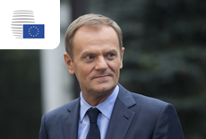
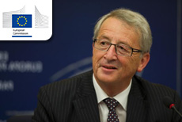
Председатели на ЕС
Председател на Европейския парламент – Мартин Шулц
Председател на Европейския съвет – Доналд Туск
Председател на Европейската комисия – Жан-Клод Юнкер

Slide 9
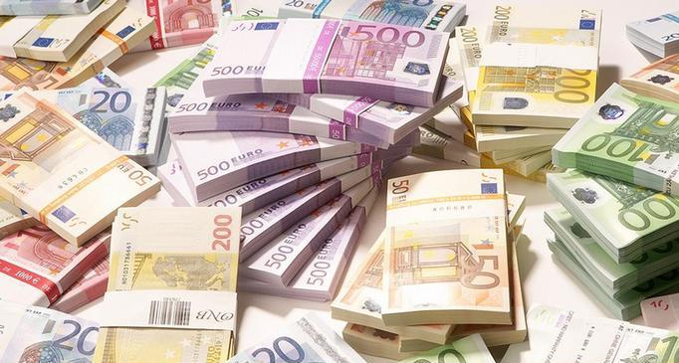
Парична единица
Еврото е най-осезаемият израз на европейската интеграция — то е общата валута на 19 от 28-те държави от ЕС и се използва ежедневно от около 338,6 млн. души. Ползата от общата валута се забелязва веднага от всеки, който пътува в чужбина или пазарува онлайн от уебсайтове в друга държава от ЕС.

Slide 10
Източници: http://www.europarl.europa.eu/
http://europa.eu/teachers-corner/age-ranks/ages-12-15_en#term-197
http://europa.eu/teachers-corner/age-ranks/ages-15-and-over_en

Slide 11
Изработила: Деница Чернева,11клас
Езикова гимназия „Пейо Яворов“

